Slide 1
人工智能的影响
16汉班
徐仁君
指导教师：王素坤

Slide 2
CONTENTS
01
03
概述
人工智能的消极影响
04
02
人工智能的积极影响
人工智能的秩序

Slide 3
01
概述

Slide 4
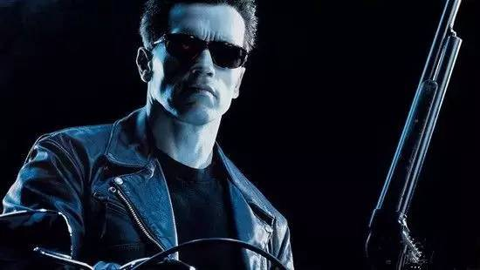
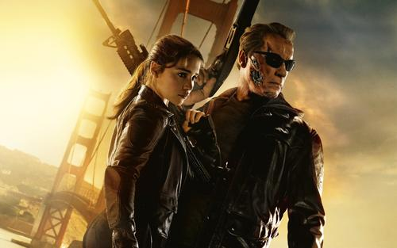
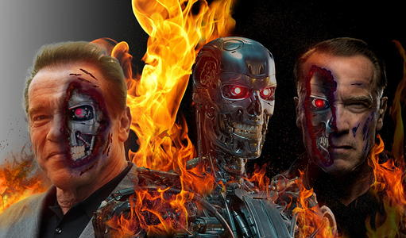
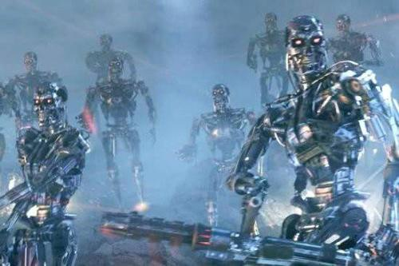
你看过电影终结者吗？
01
02
21世纪，随着信息技术的飞速发展，人类社会进入了一个缔造智能机器人的新时代。
03

Slide 5

高效
环保
有序
利
弊
利
弊
利
弊
伦理
隐私
安全

Slide 6
02
人工智能的积极影响

Slide 7
影响
人工智能技术给人类社会带来的影响是全方位的。人工智能机器可以替代人类做一些危险、繁重的工作:人工智能机器可以持续工作，大大地提升工作效率，节约大量的社会成本;
影响
人工智能机器可以代替人类做家务，帮助人类学习，实时监护人类的健康，并能为人做精准诊断和治疗;人工智能技术还可以拓展人类的感知，帮助人类探索新的未知领域，让人们的生活越来越美好。

Slide 8


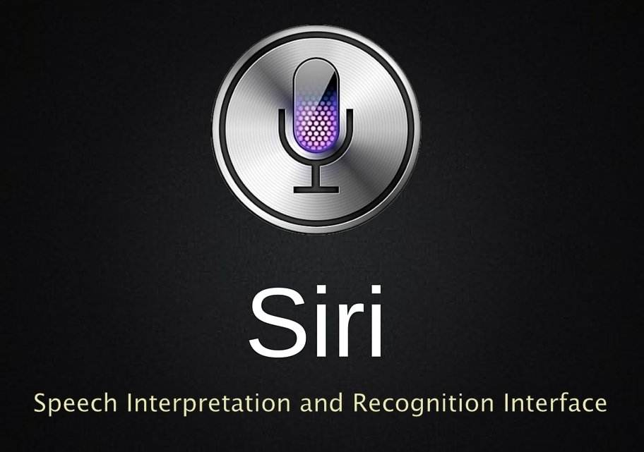
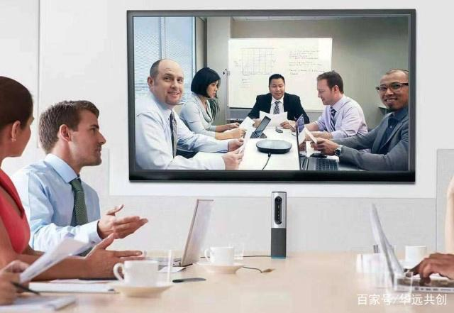
信息飞速传播
生活只需‘发号施令“
远程会议
人工智能时代，“人在家中坐，好事坏事天下皆知”
语音AI早已经渗透到了我们的生活当中，定闹钟，拨电话，只需一句话，给司机等特殊职业人士带来了极大便利。
人工智能时代，通过直播等形式进行网络授课，远程会议是再平常不过的事情啦

Slide 9
03
人工智能的消极影响

Slide 10
人工智能可能会造成偏见强化
人工智能影响个人社会价值
人工智能将观点相近的人相互推荐，人们的信息来源越发依赖于智能机器，偏见会在这种同化和路径依赖中被强化。
人们对人工智能越发不满，因为它正在抢夺人类的工作。他将会影响未来社会资源和职业的重新分配。
借助人工智能，企业可以赋予每个用户大量的数据标签，基于这些标签了解人的偏好和行为，甚至超过用户对自己的了解，这是巨大的权利不对称。
人工智能创造的情报或媒体可用于制造一场政治风暴、引发骚乱，甚至掀起第三次世界大战。
人工智能还带来了新的社会权力结构问题。
人工智能还会构成全球安全隐患。

Slide 11
04
人工智能的秩序

Slide 12
机器人三大定律
第一定律:机器人不得伤害人类个体，或者目睹人类个体将受危险而袖手旁观。
01
第二定律:机器人必须服从人类给予它的命令，当该命令与第一定律冲突时例外。
02
03
第三定律:机器人在不违反第一、第二定律的情况下要尽可能保护自己的生存。
*

Slide 13
在技术开发和应用两方面都建立明确的责任体系，以便在技术层面可以对人工智能技术开发人员或部门问责，在应用层面可以建立合理的责任和赔偿体系。
人工智能技术应以实现人类利益为终极目标。
我国《人工智能标准化白皮书(2018版)》)提出了应当遵循的原则
责任原则
人类利益原则
两大原则

Slide 14
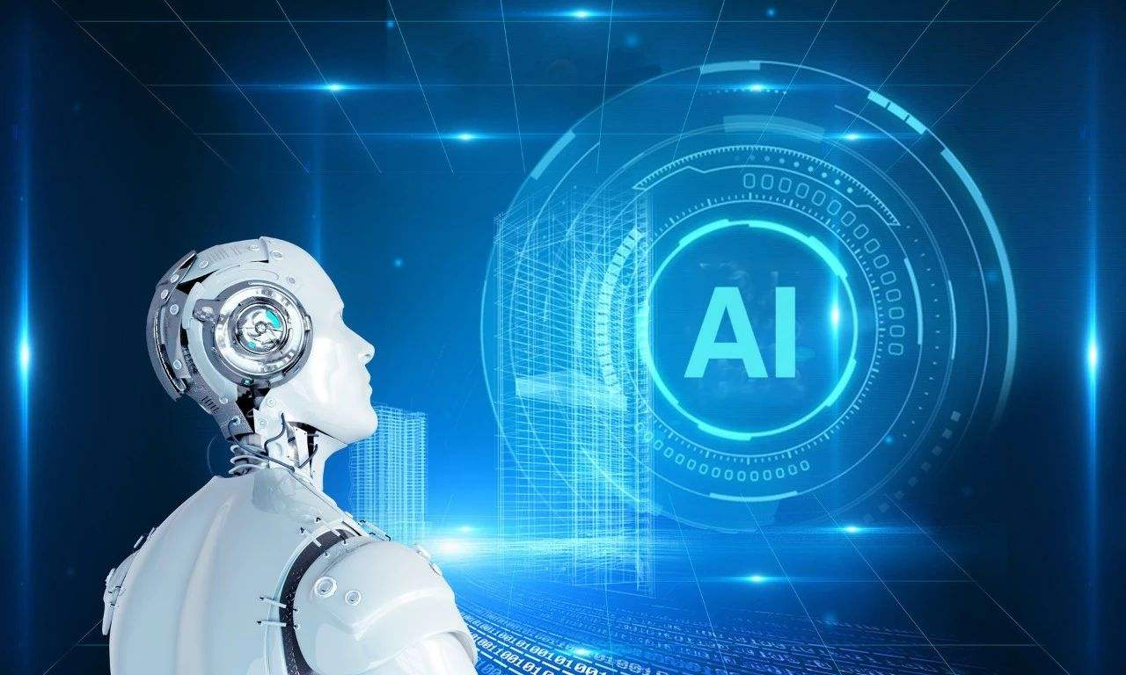
人工智能技术的不断发展和完善，为人类社会的发展提供了新的工具和动力。如何面对人工智能对人类社会的影响，如何更好地利用它为人类社会服务，是我们所有人应该思考的问题

Slide 15
THANK
YOU

